Slide 1
金蝶EAS项目管理简介

Slide 2
提纲
金蝶EAS项目管理体系
金蝶EAS工程体系
Notes:
每一朵云需要描述市场洞察、客户洞察、产品研发策略

Slide 3
KPSP
Kingdee Product Standard Process
金蝶产品标准过程
概念
阶段
规划
阶段
开发
立项
阶段
开发阶段
集成&系统测试阶段
BETA测试
阶段
产品发布阶段
产品维护阶段
需求阶段
设计阶段
编码&功能测试阶段
集成测试阶段
系统测试阶段
金盘测试阶段
生命周期
金蝶软件（中国）有限公司的CMMI ML4文档包，简称KPSP，包含了软件开发和维护的过程。
KPSP包含了完善的一套软件开发和维护的策略、过程、模板、表格、检查表和指南，这些策略、过程、模板、表格、检查表和指南，满足CMMI（V1.2）4级关键过程域的要求。
CMMI全称是Capability Maturity Model Integration，即能力成熟度模型集成（也有称为：软件能力成熟度集成模型）

Slide 4
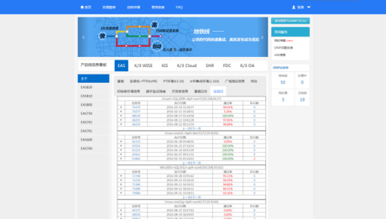
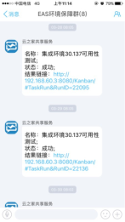


研发体系组成结构
项目
管理
体系
财务
资金
合并报表
预算
采购
销售
库存
制造
基础
引擎
门户
…
+
工程体系
自动化
测试
数据库
升级验证
代码监控
测试监控
…
代码
构建/打包
领域CI
冒烟
部署
发布
日志监控预警

Slide 5
项目管理-组织形式
行政组织（部门）
项目组织
产品经理
项目经理
业务岗
规划师
业务岗
规划师
需求分析
需求分析
测试
测试
技术岗
设计
技术岗
设计
开发
开发

Slide 6
项目管理-关键输出
年度规划
立项
功能开发阶段
集成阶段
产品总监
产品经理
项目总监
项目经理
项目总监
项目经理
项目总监
项目经理
规划师
设计师
规划需求
设计师
需求
设计开发
测试
全员
规划报告
概要需求列表
估算
立项分析报告
DMP导入下达
需求文档
设计文档、代码、脚本
测试用例、bug
20+集成项测试

Slide 7
项目任务-开发过程
需求
设计开发
测试
需求分析
提交
开发
设计/编码/单元测试
提交
测试
功能测试
提交
bug
修复bug
测试
通过

Slide 8
项目管理要点
立项估算尽量准确（经验、估算库）
计划拆解到月、周
按人平均负荷合理（90-110%）
开发、需求、测试比例：5:2:3
关键点要有设计
加强代码评审
测试用例、方法，比如自动化、ABC类用例
关键岗位：主规划师、主设计师、项目经理
规划需求：战略、业务、竞品、UE、原型等
设计：框架、新技术学习、技术决策
开发：基础代码、单元测试、缺陷密度
测试：用例设计、缺陷分析、测试方法
项目管理：组织协调、项目进度质量跟踪&分析

Slide 9
提纲
金蝶EAS项目管理体系
金蝶EAS工程体系
Notes:
每一朵云需要描述市场洞察、客户洞察、产品研发策略

Slide 10

金蝶EAS工程体系-地铁线
自动化
测试
数据库
升级验证
代码监控
测试监控
…
代码
构建/打包
领域CI
冒烟
部署
发布
日志监控预警
ELK
svn
ant（构建）
自研工具（补丁制作）
installanywhere（安装包制作）
用例平台(自研)
执行平台(自研)
日志平台(自研)
RRAFS(GUI)
JS+Python(WEB)
jenkins
rsync(同步)
STAF
数据库恢复工具
Scp
Staf
rsync

Slide 11
主版本研发环境
EAS8.5
发版
EAS8.6
主干eas_trunk
（最新版本研发）
2018
固化环境
代码、脚本SVN
构建、PT、冒烟
12个领域CI
2个手工测试环境（PT、安装包）
8个组合自动化全回归测试环境
Oracle、SQL、DB2三种数据库共3823条自动化测试用例
开发阶段PT：0、12、16。每天更新3次
集成阶段安装包：0、10、12、16、20。每天0点更新1次。

Slide 12
地铁线架构图
1 用例平台
2 日志分析平台
3 WEB自动化初始库服务器
4 执行机(虚拟机)
用例
报告
初始DB
APP
自动化执行机群（100+）
领域CI群
8 冒烟服务器
9 测试环境
7 领域CI服务器(虚拟机)
自动备份：每天0点同步DB文件到本地
领域A
领域C
初始DB.bak
环境 =
其他领域PT下最新包+本领域最新构建包
初始DB.bak
环境 =
所有领域CI通过的包
每次执行
本地自动恢复
每次执行
本地自动恢复
领域B
领域
…
DB
APP
DB
APP
DB
APP
构建自动更新领域CI
5 SVN服务器
报告通过，
自动更新
6 构建服务器
报告通过，
自动更新
代码分支
（SVN）
构建
目录
Output
目录
判断领域报告
PT
目录
判断冒烟报告
代码
构建
领域CI
冒烟
部署
发布

Slide 13
PT/安装包更新机制
output
领域CI
build
冒烟
（5次/天）
自动化全回归
output
领域CI
0
build
安装包
10
2
output
PT目录
build
领域CI
12
12
手工测试环境
output
16
16
build
领域CI
20
output
…
…
一天5次冒烟，3次更新环境
可以根据需要随时调整

Slide 14
金蝶EAS研发管理核心要点总结
1、研发管理是通过项目管理体系+工程体系来管理的；
项目管理解决：项目任务分工、项目进度、人员管理问题；
工程化解决：技术化手段解决重复性事务；
目前整个业界研发的思路也基本如此，工程化比重在加大，效率才能更好提升
2、项目管理工具（DMP、EXCEL、VSS）：
DMP（金蝶自研）：产品、项目组、项目人员、任务分工、项目进度、bug处理整个完整流程；
EXCEL：开发了一些进度查询、统计分析的功能；
VSS：管理文档、报告
3、地铁线工具：
代码
构建/打包
领域CI
冒烟
部署
发布
日志监控预警
ELK
svn
ant（构建）
自研工具（补丁制作）
installanywhere（安装包制作）
用例平台(自研)
执行平台(自研)
日志平台(自研)
RRAFS(GUI)
JS+Python(WEB)
jenkins
rsync(同步)
STAF
数据库恢复工具
Scp
Staf
rsync

Slide 15

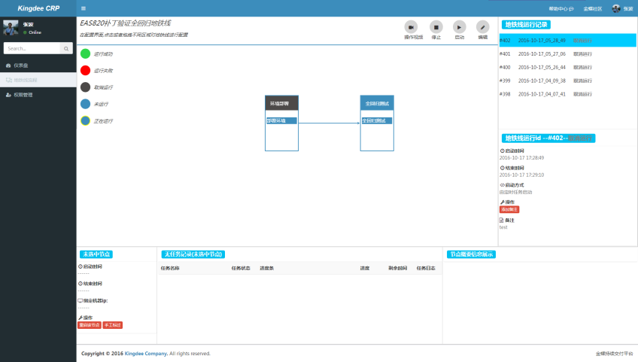
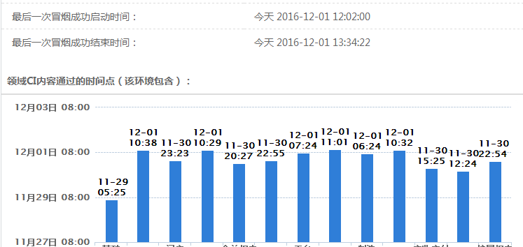
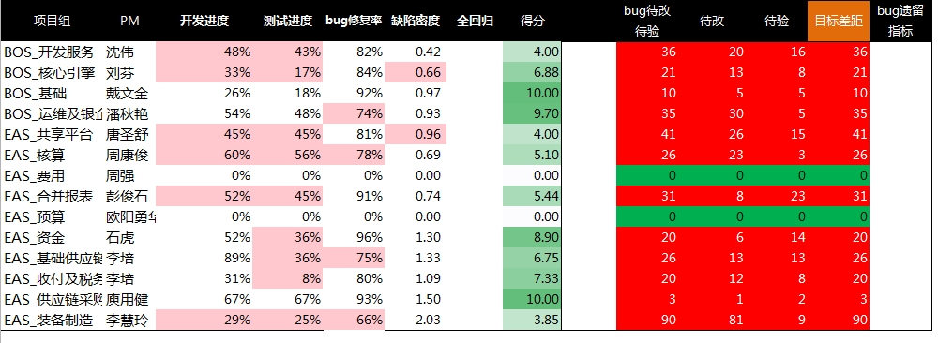
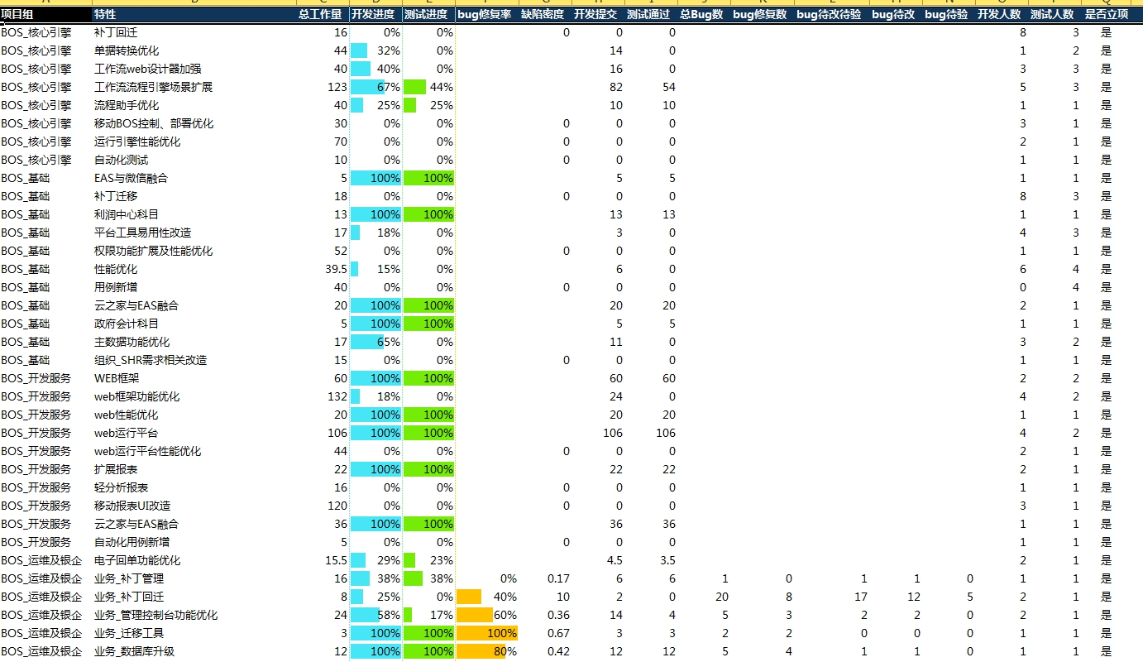
金蝶EAS研发管理核心要点总结

Slide 16
感謝
ありがとう
Thanks
ขอบคุณ
谢谢
terima kasih

